Slide 1
Diseminacijsko izvješće
Erasmus mobilnost: University of Maribor, Faculty of Education
08. 4. – 14. 4. 2019.
doc. dr. sc. Marija Brajčić,
Odsjek za rani i predškolski odgoj
dr. sc. Dubravka Kuščević, viši predavač
Odsjek za učiteljski studij
Filozofski fakultet u Splitu

Slide 2
Detalji o mobilnosti
Erasmus+ projekt, akademska godina 2018./2019.
Professional Training
University of Maribor, Faculty of Education

Slide 3
Profesori s kojima smo surađivali i slušali njihova predavanja
Doc. dr. sc. Jerneja Herzog
Prof. dr. sc. Matjaž Duh
Doc. dr. sc. Tomaž Župančić

Slide 4
Aktivnosti
posjeti nastavi
upoznavanje s djelatnicima fakulteta
upoznavanje sa silabusom
usporedba kolegija
priprema znanstvenog projekta
Posjet Izložbi studenata Pedagoškog fakulteta u Mariboru
Izlaganje na skupu „Nadarjeni v prihodnosti” u Rušama

Slide 5
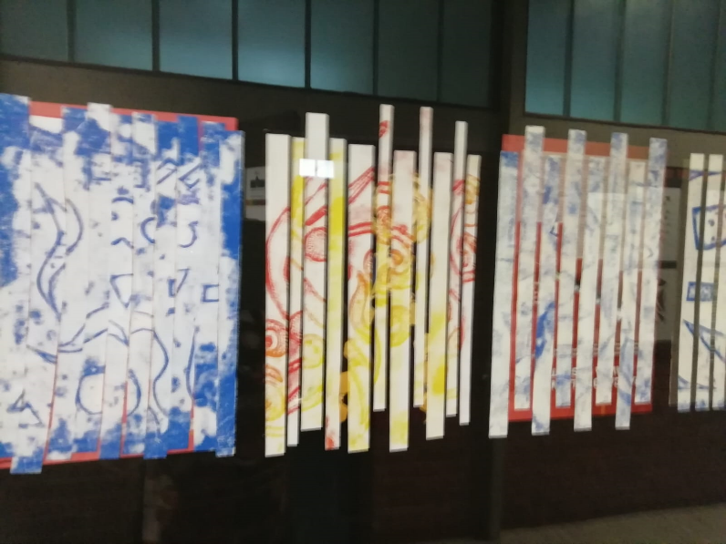

Slide 6
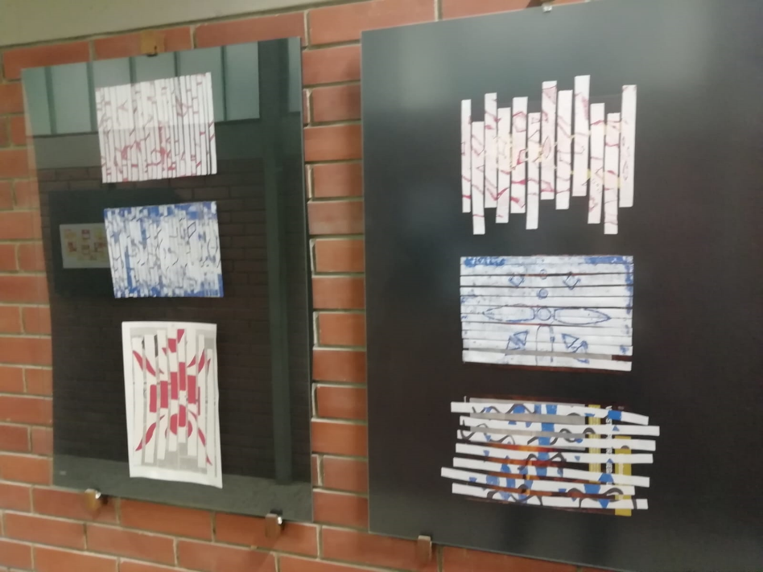

Slide 7
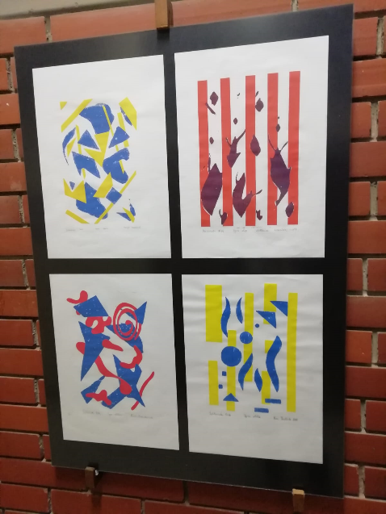
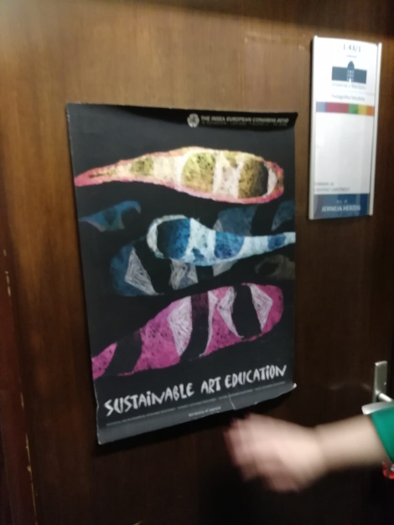

Slide 8
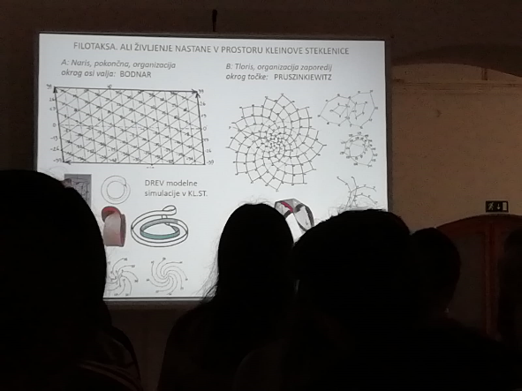
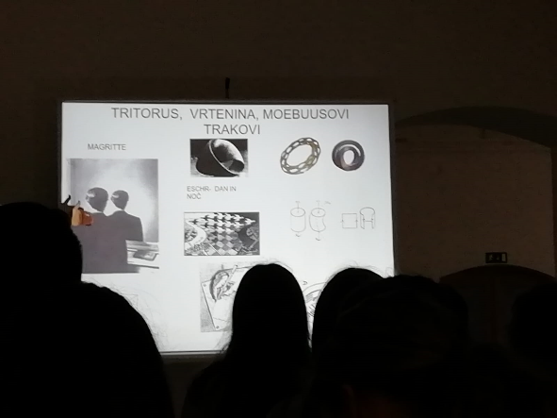
Predavanje profesora prof. dr. sc. Matjaža Duha

Slide 9
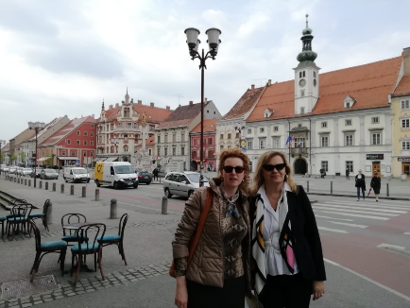
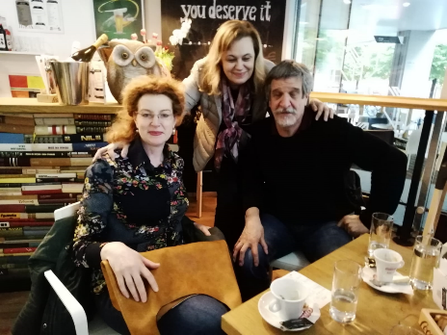
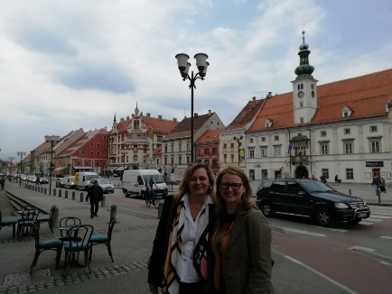
Radni sastanak i obilazak Maribora sa kolegama

Slide 10
Ostvareni ciljevi
dogovor o zajedničkim aktivnostima
  znanstveno istraživanje
  Erasmus mobilnost
  gostujuće predavanje
razmjena iskustva
promoviranje vrijednosti i rezultata znanstveno-istraživačkih i nastavnih aktivnosti Filozofskig fakulteta u Splitu
planiranje posjeta kolega i studenata

